Slide 1




Fundamentos de aprendizaje de máquina
Diplomado de especialización de desarrollo de aplicaciones con Inteligencia Artificial
ia.inf.pucp.edu.pe
rodrigo.maldonado@pucp.edu.pe
https://github.com/iapucp/IA-Diplomado

Slide 2
Agenda
Conceptos generales y pre-procesamiento
Árboles de decisión
Regresión Lineal y logística
SVM, KNN y Naive Bayes
Reducción de dimensionalidad
Métodos ensamblados
Aprendizaje no supervisado
Redes neuronales e introducción a Deep Learning

Slide 3
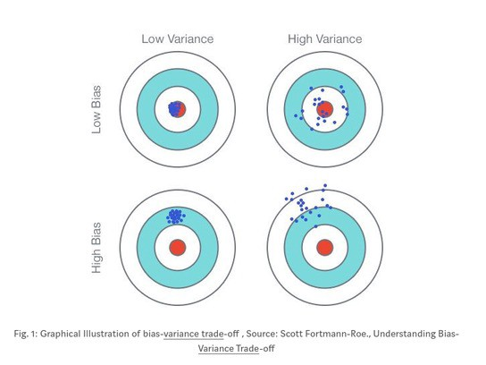
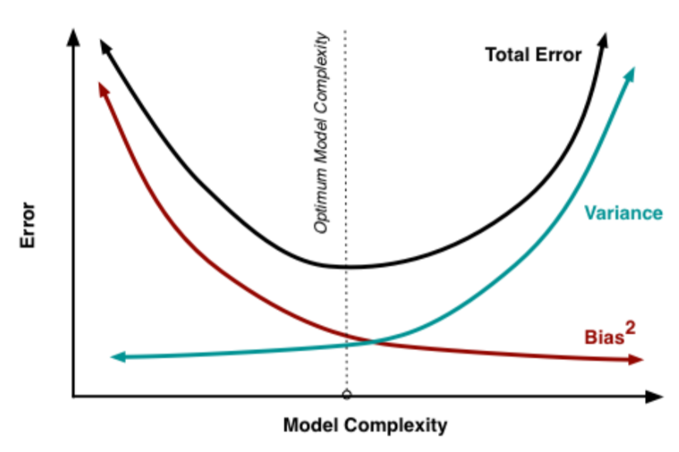
Conceptos previos
Bias(sesgo) es el error debido a la diferencia entre la predicción promedio de los modelos y el valor real de los datos
Varianza es el error debido a la variabilidad con respecto a la predicción promedio.
Overfitting
Underfitting

Slide 4
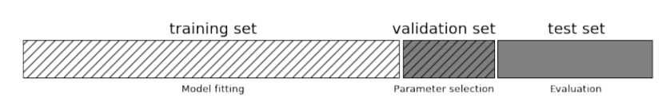
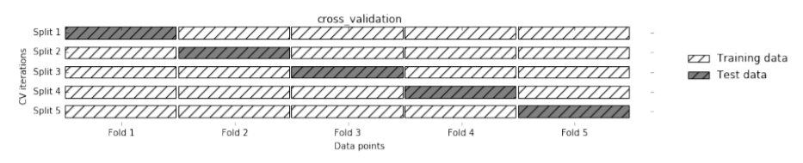
Conceptos previos
Conjunto de validación (validation set): porción de datos que se usa para validar el modelo (prevenir overfitting o underfitting)
Conjunto de prueba (test set): porción que se mantiene aparte y sobre la cual se evalúa el modelo. Usualmente se reporta la efectividad del modelo según los resultados en este conjunto

Slide 5
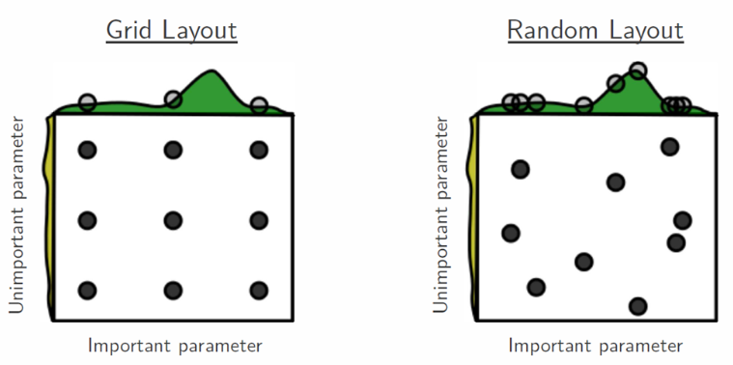
Conceptos previos
Grid search: método que prueba cada combinación de una lista preestablecida de valores de los hiperparámetros y elije la mejor combinación basada en la puntuación de la cross-validation
Random search: método que intenta combinaciones aleatorias de un rango de valores (se definen las iteraciones numéricas). Se usa para probar una amplia gama de valores y normalmente alcanza una muy buena combinación muy rápido, pero no garantiza dar la mejor combinación de parámetros.

Slide 6
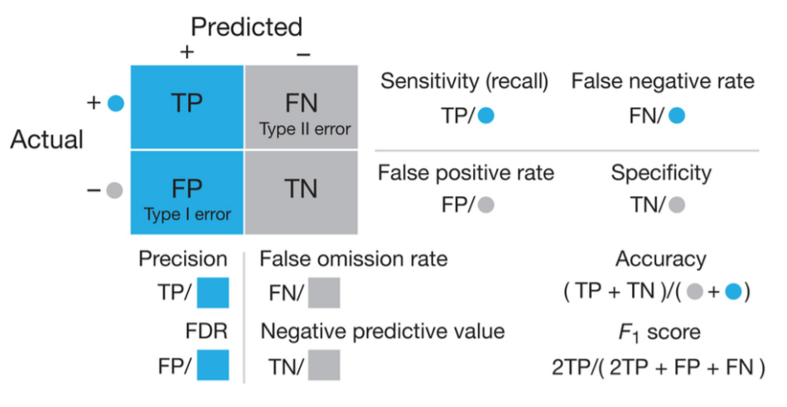
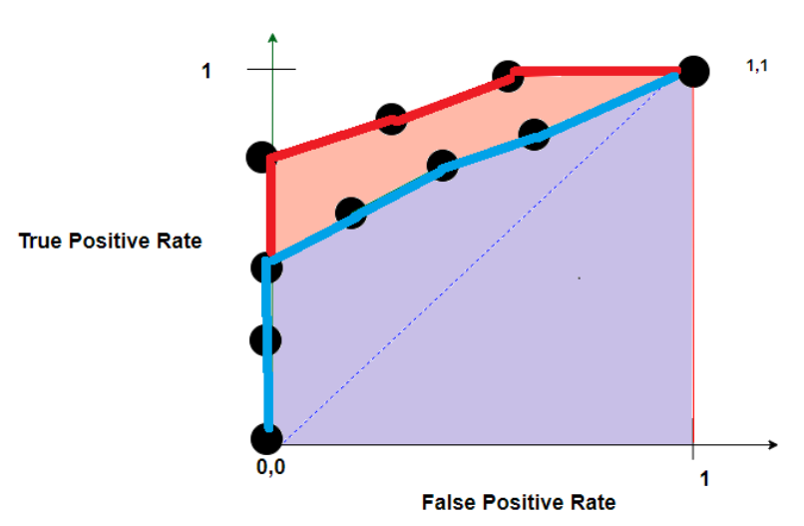
Conceptos previos
Matriz de confusión: herramienta que permite la visualización del desempeño de un algoritmo de aprendizaje supervisado (clasificación)
Curva ROC: recopila los resultados obtenidos en las matrices de confusión del conjunto de umbrales producidos en los modelos. Permiten elegir el mejor umbral para el modelo y comparar modelos (“Area under the curve” - AUC)

Slide 7
Voting classifiers

Slide 8
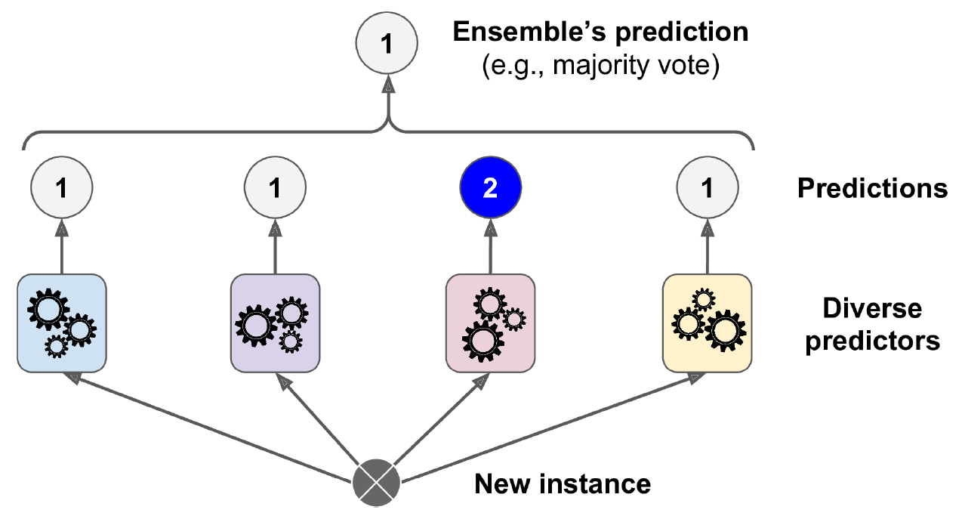
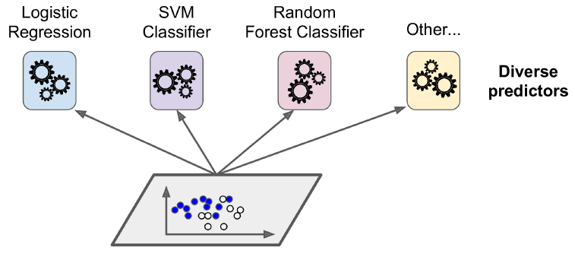
Voting classifier
Combina diferentes modelos para mejorar la predicción. Los métodos de agregación usuales son:
Hard voting (clase mayoritaria)
Soft voting (clase con mayor probabilidad promedio)
Average (regresión)

Slide 9
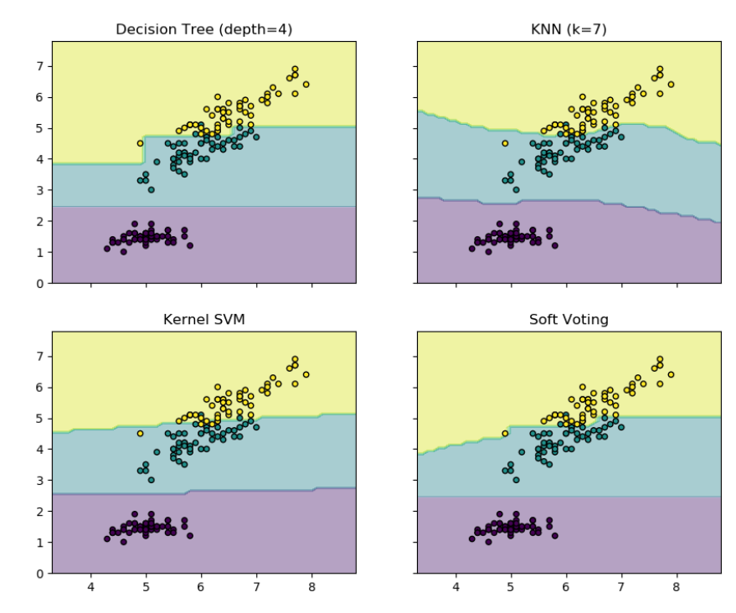
Voting classifier
https://scikit-learn.org/stable/modules/ensemble.html#voting-classifier

Slide 10
Stacking (Stacking generalization)

Slide 11
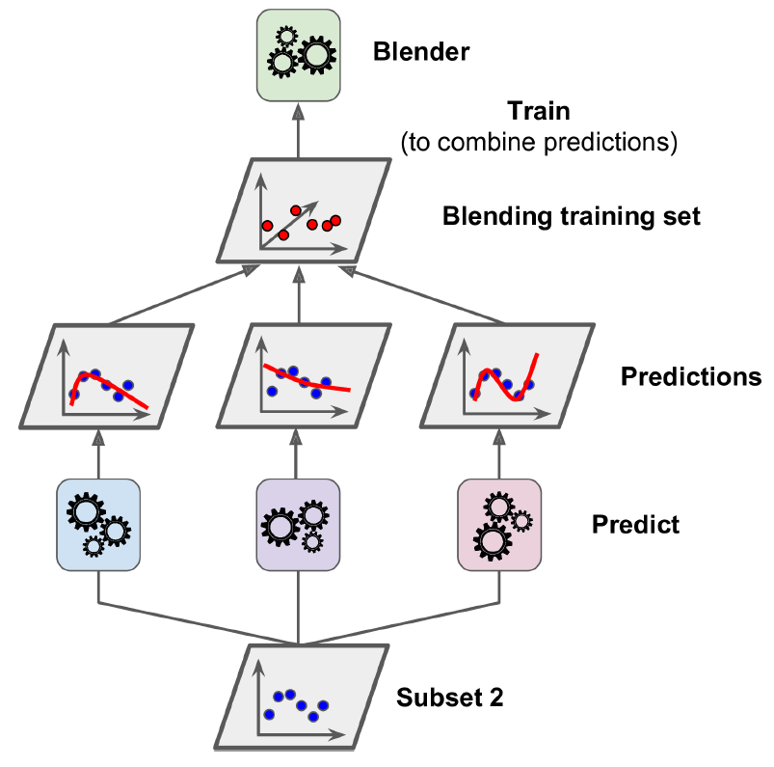
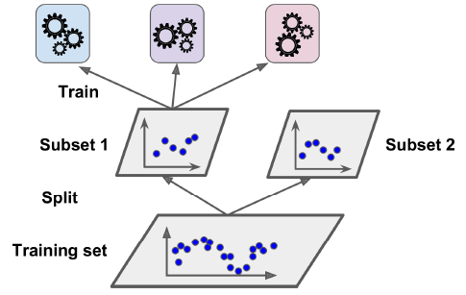
Stacking
Combina los resultados de diferentes modelos en un metalearner (blender). El mecanismo de agregación lo determina el metalearner.

Slide 12
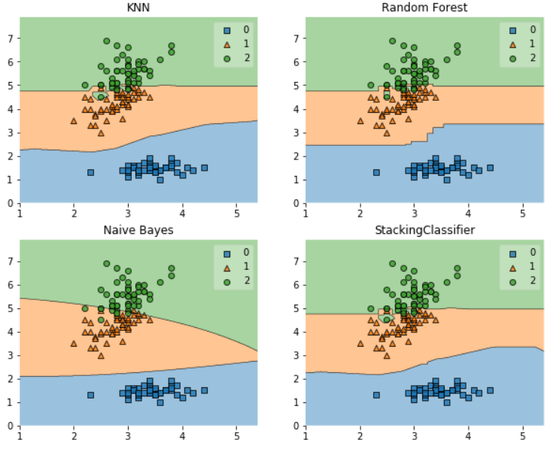
Stacking
http://rasbt.github.io/mlxtend/user_guide/classifier/StackingClassifier/

Slide 13
Bagging
(Bootstrap aggregating)

Slide 14
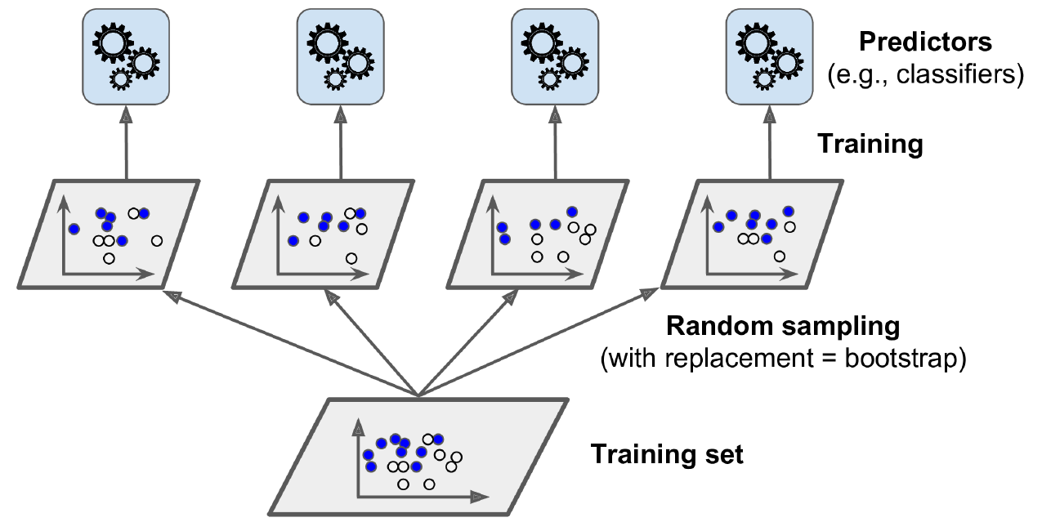
Bagging (Bootstrap aggregating)
Combina varios modelos del mismo tipo entrenados con subconjuntos aleatorios del dataset original.
Se toma una muestra (subsampling) con reemplazo
Se utiliza algún método de agregación (hard/soft voting, average)
Reduce la varianza (mejora el overfitting)
Paralelizable
Aggregation

Slide 15
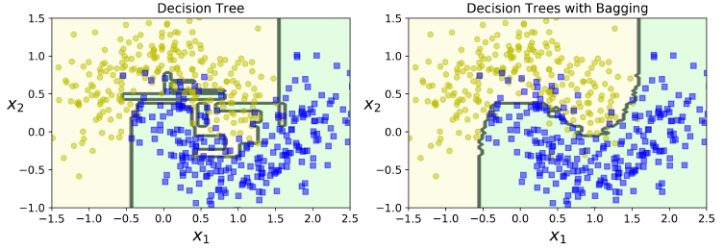
Bagging

Slide 16
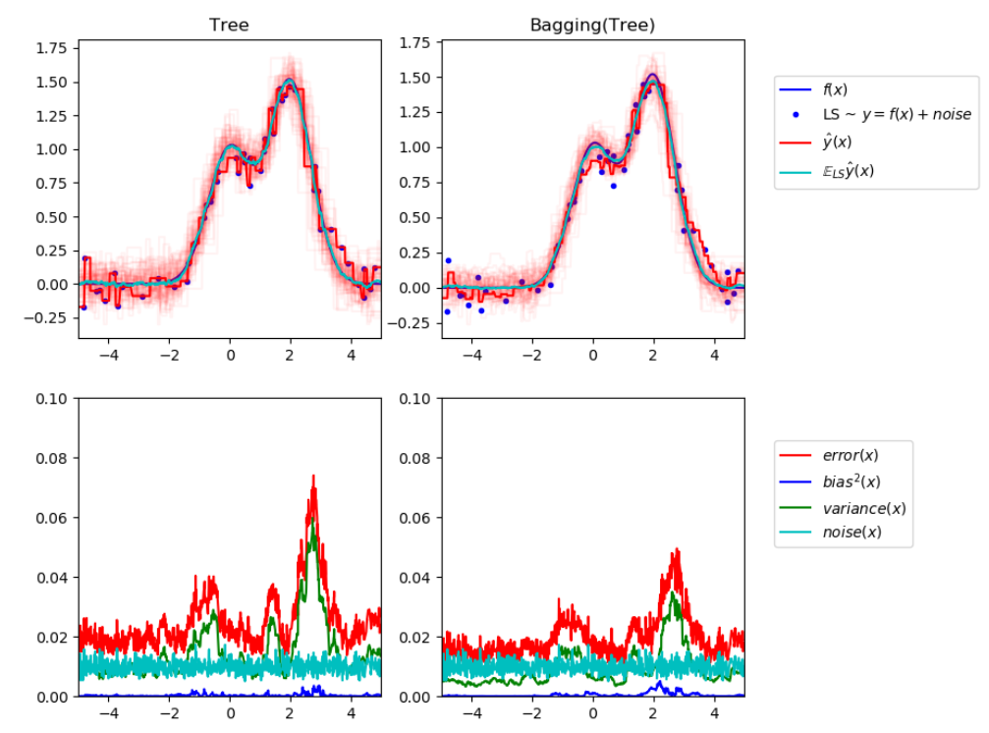
Bagging
https://scikit-learn.org/stable/auto_examples/ensemble/plot_bias_variance.html

Slide 17

Bagging
¿Y si usamos árboles de decisión?

Slide 18







Random Forest
Modelo de ensamblaje compuesto por:
Bagging + Decision trees + Feature Randomness
(subspace sampling)
Mejora la estabilidad y la precisión
Reduce la varianza y ayuda a evitar el sobreajuste
Promueve la no colinealidad entre los subarboles

Slide 19
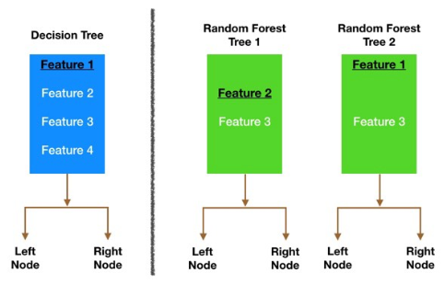

Random Forest
https://towardsdatascience.com/understanding-random-forest-58381e0602d2
https://miro.medium.com/max/740/1*i0o8mjFfCn-uD79-F1Cqkw.png

Slide 20
Boosting

Slide 21
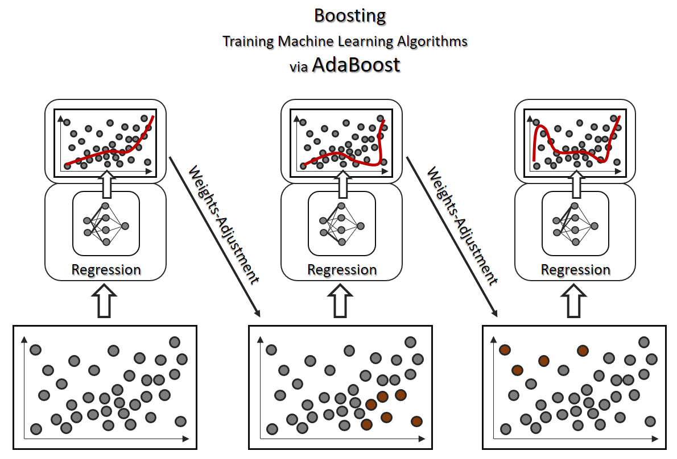
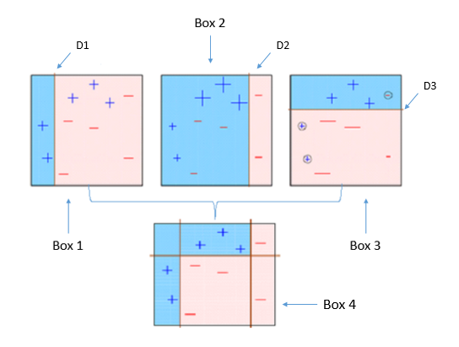
Boosting
Convierte weak learners en strong learners. La idea es entrenar a los weak learners secuencialmente, cada uno tratando de corregir a su predecesor.
Establece pesos, enfocándose en los casos mal predecidos
Se utiliza algún método de agregación ponderado (hard/soft voting, average)
Reduce el Bias
https://miro.medium.com/max/1088/1*m2UHkzWWJ0kfQyL5tBFNsQ.png
https://miro.medium.com/max/875/0*8SQzmRaMb49CX1yI.png

Slide 22
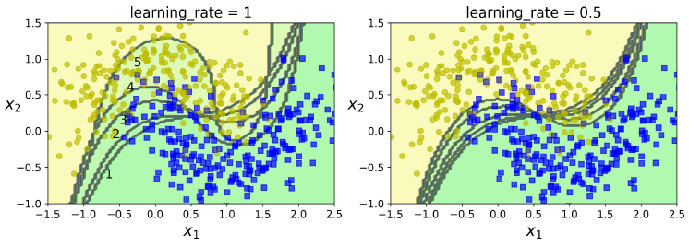
Boosting

Slide 23
XGBoost

Slide 24
XGBoost
XGBoost es una biblioteca optimizada de gradient boosting distribuido diseñado para ser altamente eficiente, flexible y portátil.
Utilizado para regresión y clasificación
Trabaja sobre los errores residuales, entrenando al nuevo Decision Tree sobre los errores residuales del Decision Tree anterior
Tiene una regularización L1 (lasso regresion) y L2 (ridge regresion) incorporada que evita que el modelo se sobreajuste
Utiliza el poder del procesamiento en paralelo y es por eso que es mucho más rápido
Tiene una capacidad incorporada para manejar valores perdidos
Tiene una poda efectiva. Realiza divisiones hasta la profundidad máxima especificada y luego comienza a podar, eliminando las divisiones más allá de las cuales no hay ganancia positiva

Slide 25
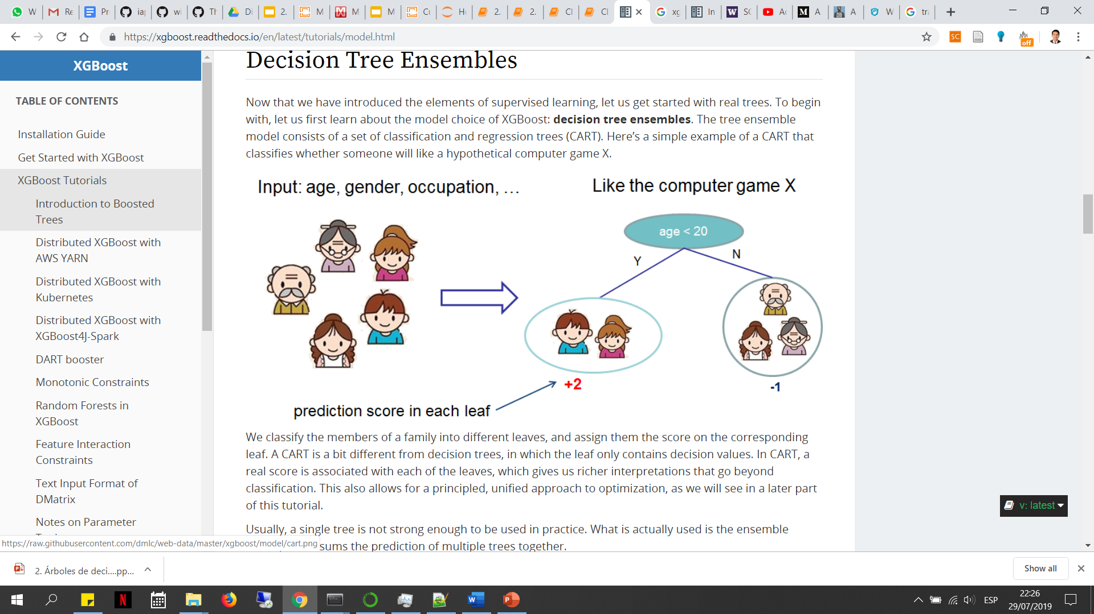
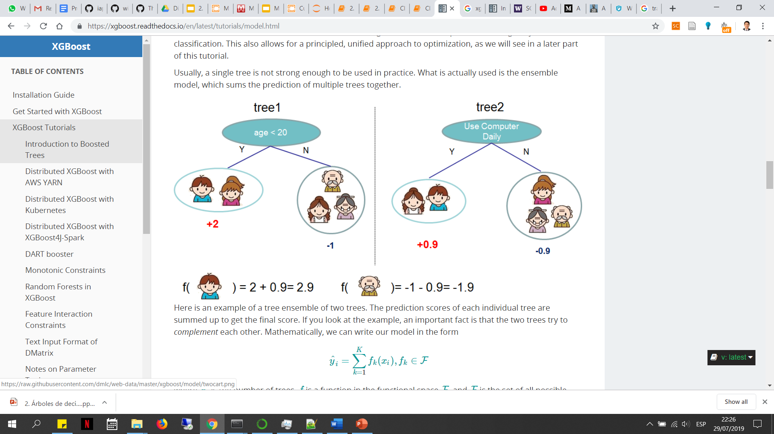
XGBoost
Ejemplo
https://xgboost.readthedocs.io/en/latest/tutorials/model.html

Slide 26
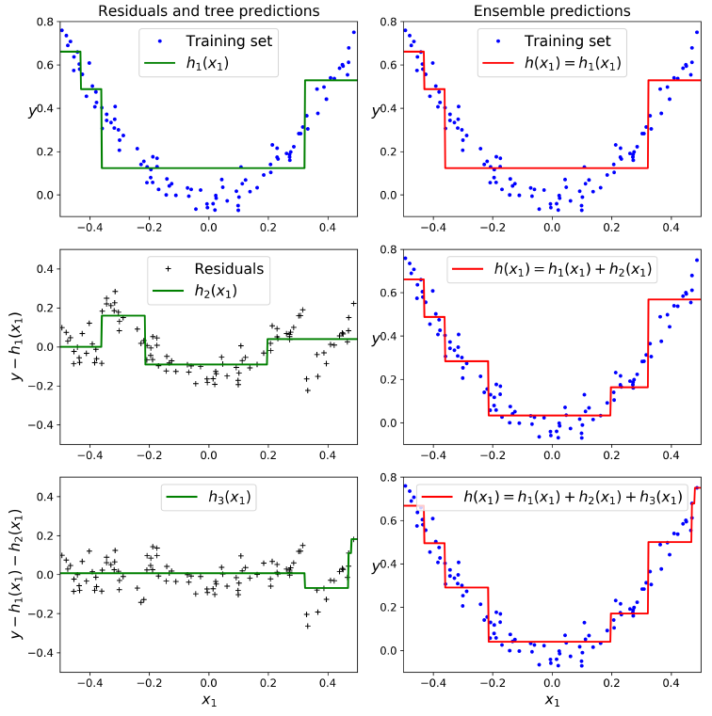
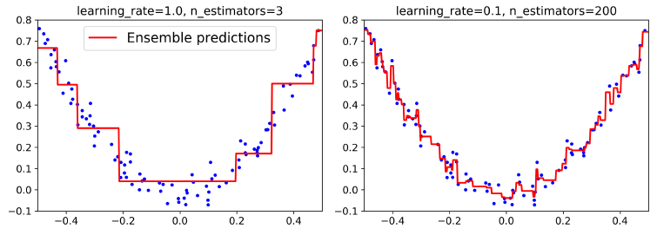
XGBoost

Slide 27
Catboost y LighGBM

Slide 28
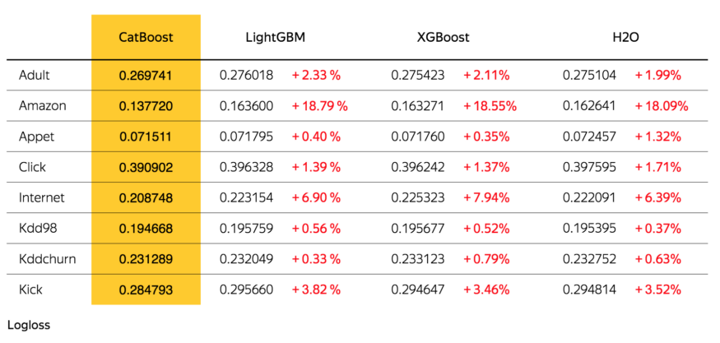
Catboost
Es un algoritmo que utiliza gradient boosting en árboles de decisión de código abierto y desarrollado por Yandex.
Arroja resultados muy competitivos
Maneja automáticamente características categóricas sin la necesidad de hacer un procesamiento previo explícito
Robusto: reduce la necesidad de una amplia sintonización de hiperparámetros y reduce las posibilidades de sobreajuste, lo que conduce a modelos más generalizados
https://miro.medium.com/max/875/1*vsg1IUlGtzCoNuGo9XqGwg.png

Slide 29
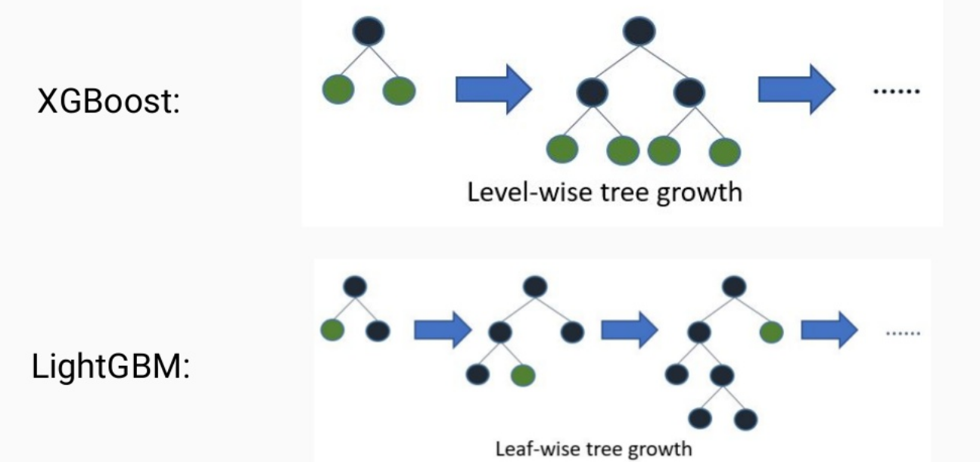
LightGBM
Es un algoritmo de gradient boosting que utiliza árboles de decisión. Está diseñado para ser distribuido y eficiente con las siguientes ventajas:
Mayor velocidad de entrenamiento y uso de memoria.
Mejor precisión
Soporte de aprendizaje paralelo y GPU.
Capaz de manejar datos a gran escala.
Divide el árbol a base de la hoja con el mejor ajuste, lo que reduce la pérdida y mejora la precisión a comparación de la división por niveles (XGBoost)
Tiende a overfittear, pero estableciendo un correcto parámetro max_depth se puede controlar
https://rohitgr7.github.io/content/images/2019/03/Screenshot-from-2019-03-27-23-09-47-1.png

Slide 30
Bagging vs Boosting
Similitudes | Diferencias
Son métodos de ensamblaje que obtienen N learners de 1 learner… | En Bagging, los N learners son independientes, mientras que Boosting agrega nuevos modelos que trabajen mejor que sus predecesores
Generan varios datasets utilizando random sampling | Sólo en Boosting se determinan pesos en la data
Ambos predicen sobre algún método de agregación sobre los N learners | En Bagging, la agregación al final tiene el mismo peso para todas las predicciones. Pero en Boosting, el peso varía y es más grande en las predicciones con mejor performance
Reducen la varianza y mejoran la estabilidad | Boosting se enfoca más en reducir el Bias, mientras que Bagging puede reducir el problema de overfitting (Boosting puede incrementarlo)
https://quantdare.com/what-is-the-difference-between-bagging-and-boosting/

Slide 31

Let’s code

Slide 32
Referencias
Hands-On Machine Learning with Scikit-Learn and TensorFlow
Bagging – Reducción de varianza - https://web.stanford.edu/~hastie/Papers/ESLII.pdf
Statquest: Random Forest Part 1 – Building ,Using and Evaluatig https://www.youtube.com/watch?v=J4Wdy0Wc_xQ
RandomForest (paper) - https://www.stat.berkeley.edu/~breiman/randomforest2001.pdf
Statquest: Adaboost, Clearly Explained - https://www.youtube.com/watch?v=LsK-xG1cLYA&t=158s
XGBoost (paper) - https://arxiv.org/pdf/1603.02754.pdf
XGBoost - https://xgboost.readthedocs.io/en/latest/tutorials/model.html
Statquest: Gradient Boost Part1: Regression Main Ideas - https://www.youtube.com/watch?v=3CC4N4z3GJc
Statquest: Gradient Boost Part 2: Regression Details - https://www.youtube.com/watch?v=2xudPOBz-vs
Statquest: Gradient Boost Part 3: Classification - https://www.youtube.com/watch?v=jxuNLH5dXCs&t=2s
Statquest: Gradient Boost Part 4: Classification Details - https://www.youtube.com/watch?v=StWY5QWMXCw
Catboost (paper) - http://learningsys.org/nips17/assets/papers/paper_11.pdf
LightGBM (paper) - https://papers.nips.cc/paper/6907-lightgbm-a-highly-efficient-gradient-boosting-decision-tree.pdf
Statquest: ROC and AUC Clearly explained - https://www.youtube.com/watch?v=4jRBRDbJemM

Slide 33
GRACIAS!

